Slide 1
ЛУДОМАНІЯ

Slide 2
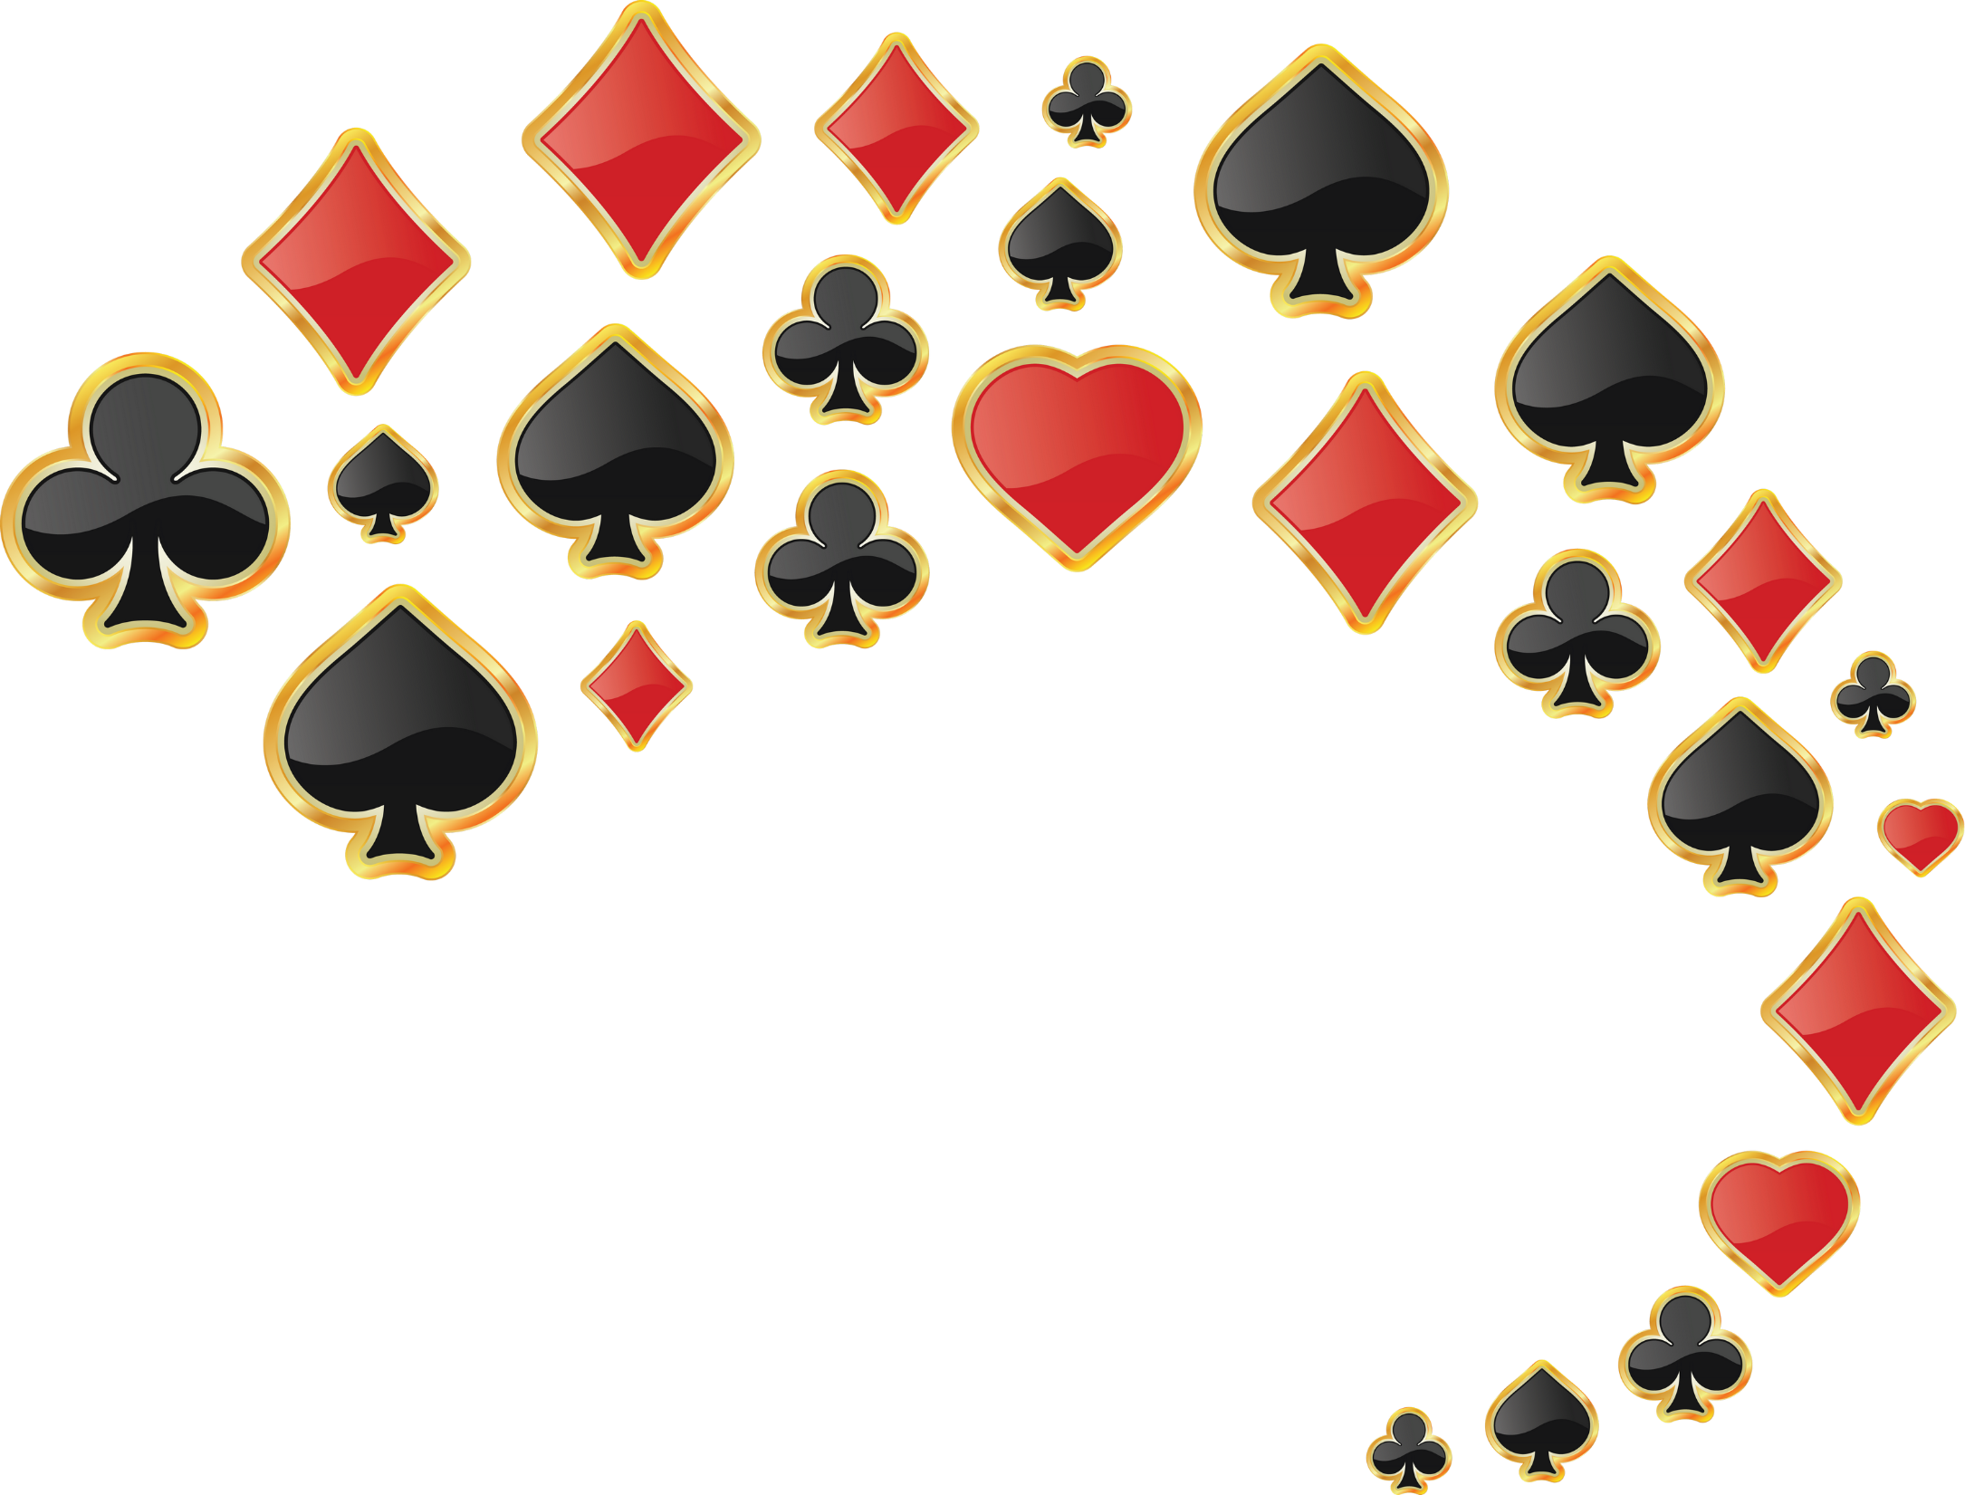
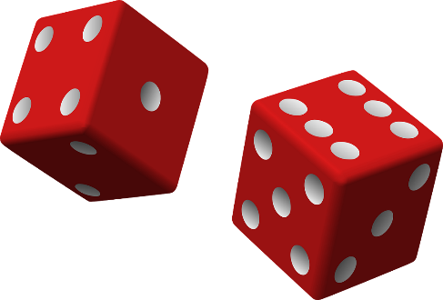
Лудоманія - це залежність людини від бажання грати на гроші в азартні ігри, будь-то ігрові автомати, покер, рулетка та інші види гемблінгу. Більшість гравців програють. Проте люди продовжують грати, переконані в тому, що виграш їх наздожене. І таких людей багато, не дивлячись на те, що азартні ігри заборонені в нашій країні!
Гравцеві найважче перенести не те, що він програв, а те, що треба перестати грати.

Slide 3
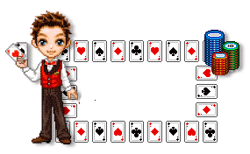
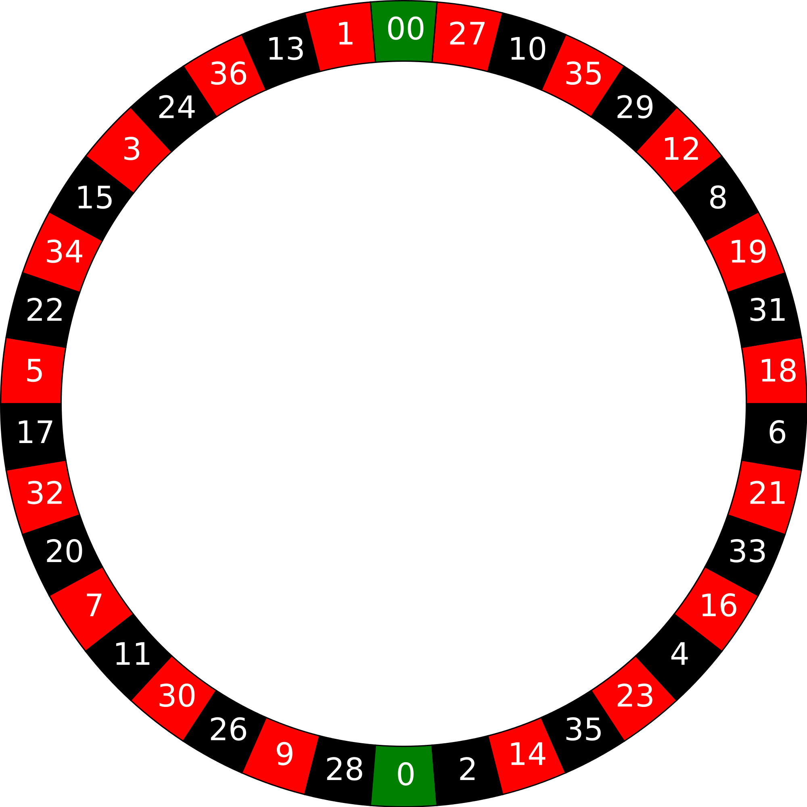
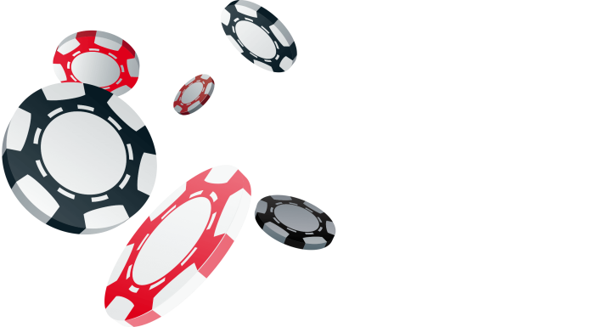
Азартна гра - за визначенням випадкова подія. Разом з тим багато гравців твердо переконані, що можуть розробити систему, завдяки якій будуть вигравати на постійній основі. Це і спроби передбачити закономірності випадкових цифр (їх не існує), і спроби вибирати «гарячі», так звані азартні ігрові автомати, і уникати «холодних» (наприклад, грати в слот, який не виробляв виплат вже довгий час, вважаючи, що це «ось-ось станеться), і, до абсурду, виконання ритуальних дій, щоб низка виграшів не припинялася. І все це є помилками, які потрібно контролювати, щоб азартні ігри залишалися тільки частиною життя, приємним хобі і не приносили руйнувань в життя людини.

Slide 4
Види ігор, притаманні гравцям
Карткові
ігри
Ігри на
апаратах
Гра на тоталізаторах,букмекерство
Рулетка та інші азартні ігри в казино
Ставки на результати
Тамагочі

Slide 5
Slide title here
Професор Іллінойського університету Генрі Лесьєр опитував членів товариства анонімних гравців:
З них були розведені 26%
Для сплати боргів крали на роботі44%
Заявили про банкрутство 21%
Втратили або кинули роботу 34%
2015
2012
2015.10 Add Your Text
2015.10 Add Your Text
2015.10 Add Your Text
2014
Намагалися накласти на себе руки 16%
2012.10 Add Your Text
2012.10 Add Your Text
2012.10 Add Your Text
Були заарештовані18%
Думали про самогубство 66%
2013
2014.10 Add Your Text
2014.10 Add Your Text
2014.10 Add Your Text
2013.10 Add Your Text
2013.10 Add Your Text
2013.10 Add Your Text
http://doctor.wpoonline.com/article/21994

Slide 6
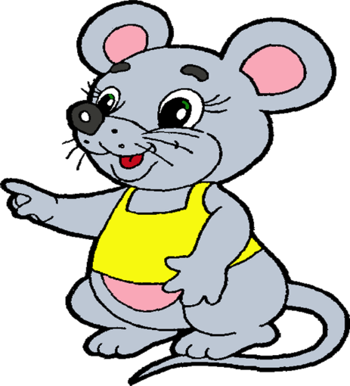
Цікавий факт
Вчені провели цікавий експеримент. До центру задоволення головного мозку звичайної мишки підключили за допомогою проводів маленьку педаль. Натискаючи на неї лапкою, гризун відчував прилив радості. В результаті миша померла від голоду, оскільки не могла відірватися від педалі…
Приблизно те ж відбувається з високо-організованими істотами - з людьми. Організм людини, отримуючи ендорфіни ззовні, починає "лінуватися" і практично перестає самостійно виробляти "гормон радості".
https://books.google.com.ua/books?id=lHeFDwAAQBAJ&pg=PA47&lpg=PA47&dq=експеримент+з+мишою+і+педаллю&source=bl&ots=_Hh43PXHba&sig=ACfU3U30QrWxcjAsRwVM8AgCVZkqGI3BgA&hl=ru&sa=X&ved=2ahUKEwjs-eLTif7nAhVhi8MKHbe8BC0Q6AEwFHoECAkQAQ#v=onepage&q=експеримент%20з%20мишою%20і%20педаллю&f=false

Slide 7
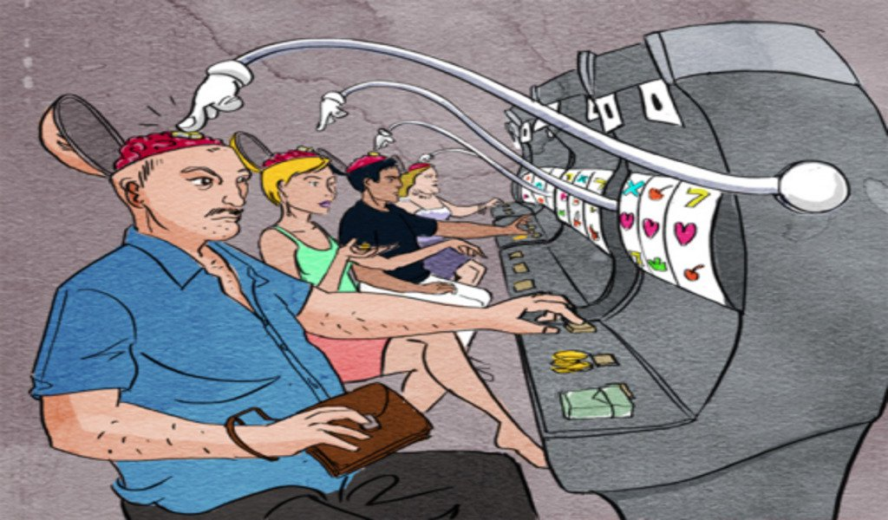
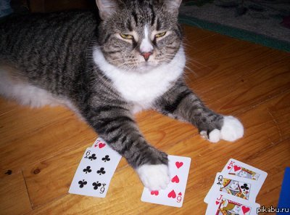
Психіатри
визнали
три
основні
стадії
розвитку
ігрової
залежності
https://manoiloksana.ru/wp-content/uploads/2019/07/zavisimost.jpg

Slide 8
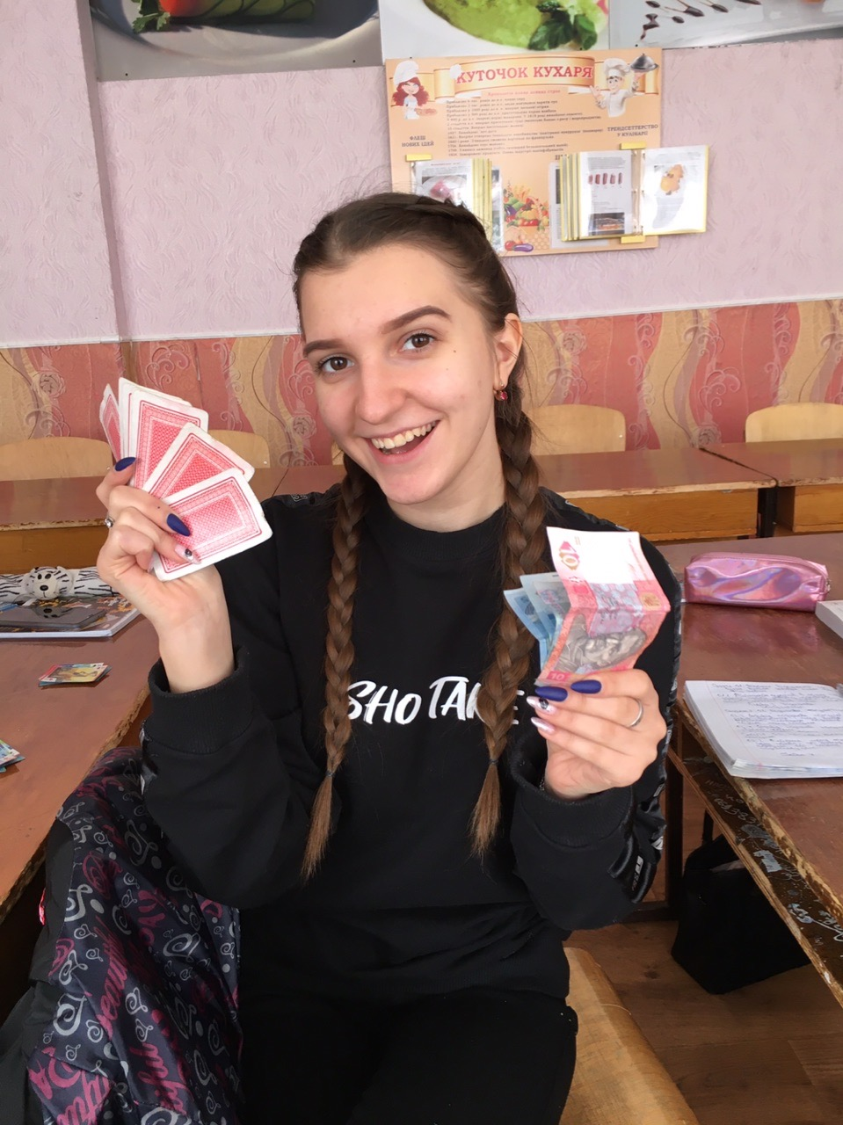
Перша стадія – стадія виграшу
Це залучення в процес азартних ігор, коли відвідування ігрових залів має більш-менш регулярний характер
Лудоман цілком здатний контролювати себе,може припинити грати зусиллям волі.

Slide 9
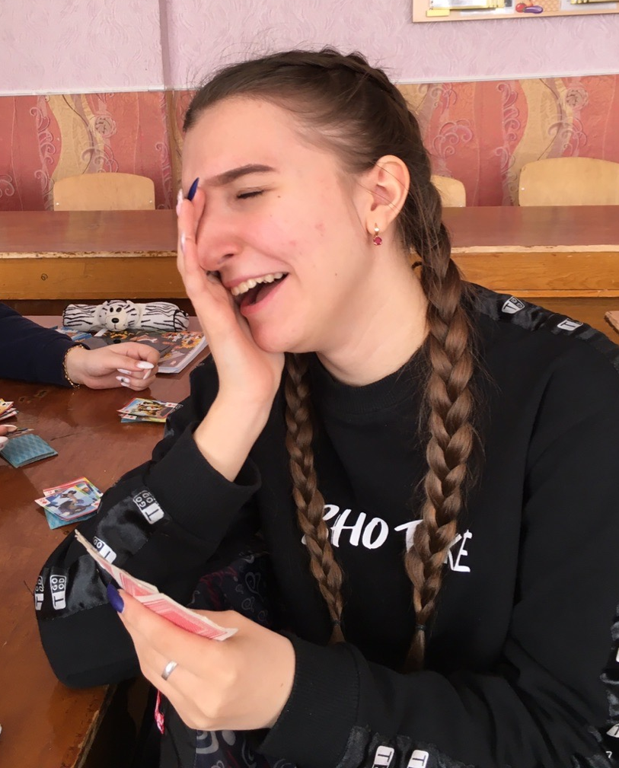
Друга стадія – стадія програшу
Характерна зміна мотивації-для гравця сам процес гри стає важливіше результатів. Припинити гру стає вже проблематичним-процес гри здатні зупинити або форс-мажорні обставини ззовні, або повна відсутність грошей і можливості їх негайно дістати.

Slide 10
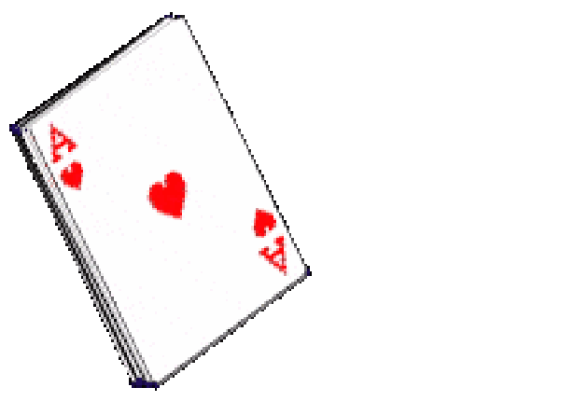
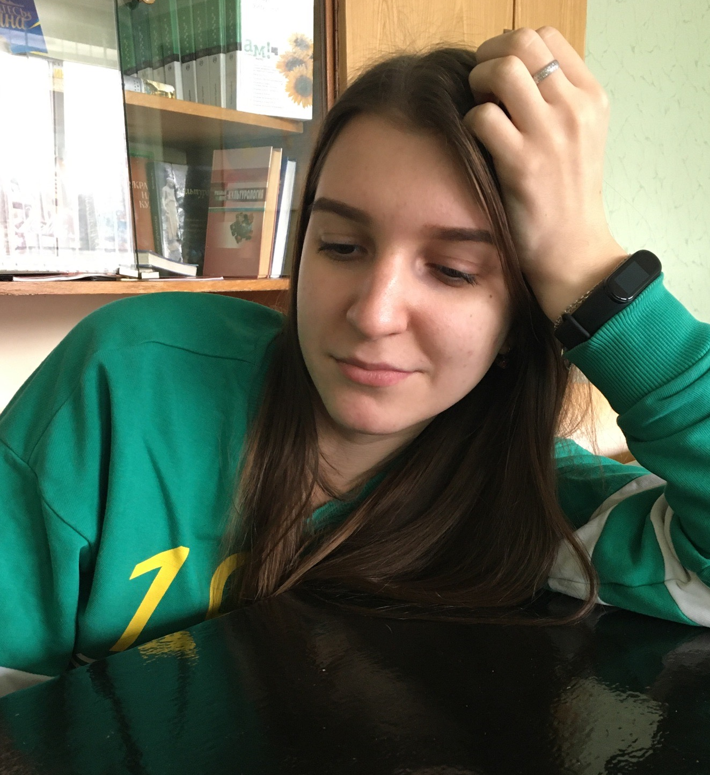
Третя стадія – стадія відчаю
У гравця вже повністю сформований букет соціальних і психічних відхилень. У лудомана вже практично втрачена здатність до нормальної соціалізації: сім'я знаходиться на межі розвалу, а сам гравець-співробітник - на межі звільнення з роботи або відрахування з вузу.
Бажання взяти реванш в грі стає єдиною метою в житті

Slide 11
Чи можна врятуватися від ігрової залежності?
Підводячи підсумок, хочеться сказати, що так-вихід є. При перших же підозрах на лудоманію потрібно звертатися до психолога. У запущеній формі не уникнути спеціалізованих клінік. Подібне захворювання-це психологічна, а не фізична залежність. Основний акцент буде ставитися на роботу людини над своєю особистістю. Тільки так можна буде подивитися в обличчя стресу і почати важкий процес одужання. Усвідомивши причини виникнення залежності, пацієнт за допомогою лікаря зможе знайти нові орієнтири в житті!
https://logincasino.com/article/azart-v-chem-kroetsya-zavisimost-ot-igrovih-avtomatov-i-kazino34972.htm
l

Slide 12
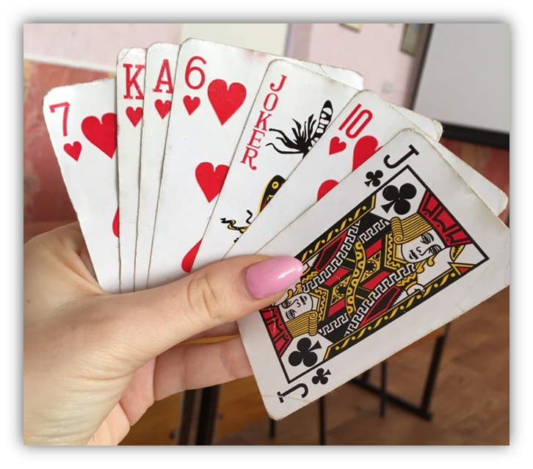
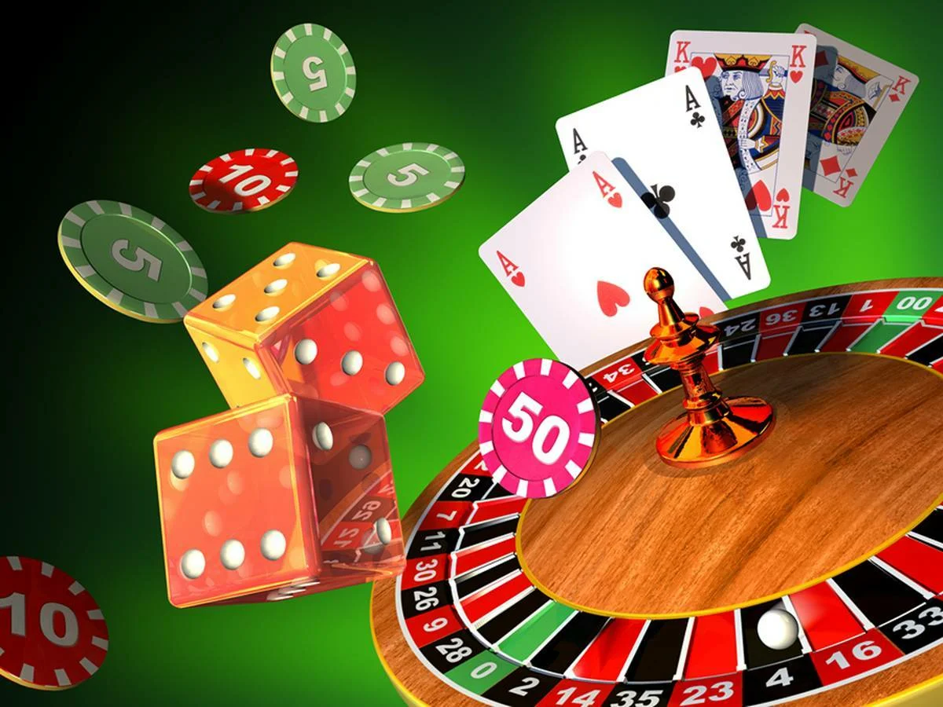
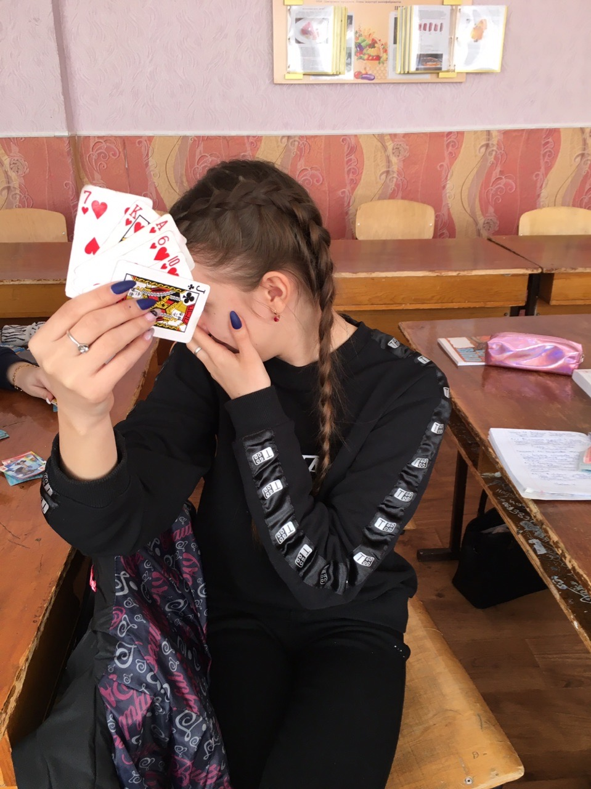
СКАЖЕМО «НІ» АЗАРТНИМ ІГРАМ
https://avatars.mds.yandex.net/get-pdb/2303023/b2820cd7-537a-43e8-a796-889c6b60d8a7/s1200
https://avatars.mds.yandex.net/get-pdb/2492448/26b8da03-60ff-47e6-b213-92de9b9d9b48/s1200

